Slide 1
멀티캠퍼스 AI플랫폼을 활용한 웹서비스 개발 14기 파이널 프로젝트
기획
디자인
발표
클래식 영화관
티켓 사조
김민식
안원영
정세연
장효준

Slide 2
기획
Planning

Slide 3
Planning
Design
Portfolio
01
기획의도
02
03
클래식 영화관 웹사이트 제작
04
코로나 팬데믹 완화로 인해
위축되었던 영화관 수요가 증가
다양한 편의기능을 구현하는 웹서비스 구현과 클래식 영화라는 이색적인 서비스로 차별화

Slide 4
Planning
Design
Portfolio
01
역할 분담
02
팀장 - 김민식
영화 상세 페이지(통계차트)
영화리스트 페이지
CHATBOT
Contact Us 페이지(구글맵, 문의사항 메일로 전송)
CLOVA Face Recognition (CFR)
Admin 페이지
(고객/영화/스케줄/쿠폰/포인트 관리, 예매내역 조회, 로그인, 회원가입)
안원영
로그인 API(OAuth)
NCP AI CLOVA OCR (영수증 적립)
쿠폰 기능
리뷰 순위 페이지
메인 페이지(서치 기능)
Admin 페이지(차트)
03
04
정세연
회원가입
일반 로그인
마이페이지
(나의 예매내역, 내 포인트 내역 조회, 내 쿠폰 내역 조회, 회원탈퇴,
회원정보변경, 비밀번호 변경)
장효준
예매 기능
(스케줄 선택, 좌석 선택, 결제, 발권)
결제 API (Import)
Admin 페이지(스케줄 관리)
FULLCALENDAR

Slide 5
Planning
Design
Portfolio
01
프로젝트 기간
6/29 ~ 8-19
프로젝트 타임라인
02
03

Slide 6
설계
Design

Slide 7






Planning
Design
Portfolio
01
개발환경
02
03
GIT
Web Application Server
Request
SPRING BOOT
JDK
Response
APACHE TOMCAT
MY BATIS
DataBase
Client
MySQL
OCR
CFR
OAuth (로그인)
Kakao Map
iamport (결제)

Slide 8
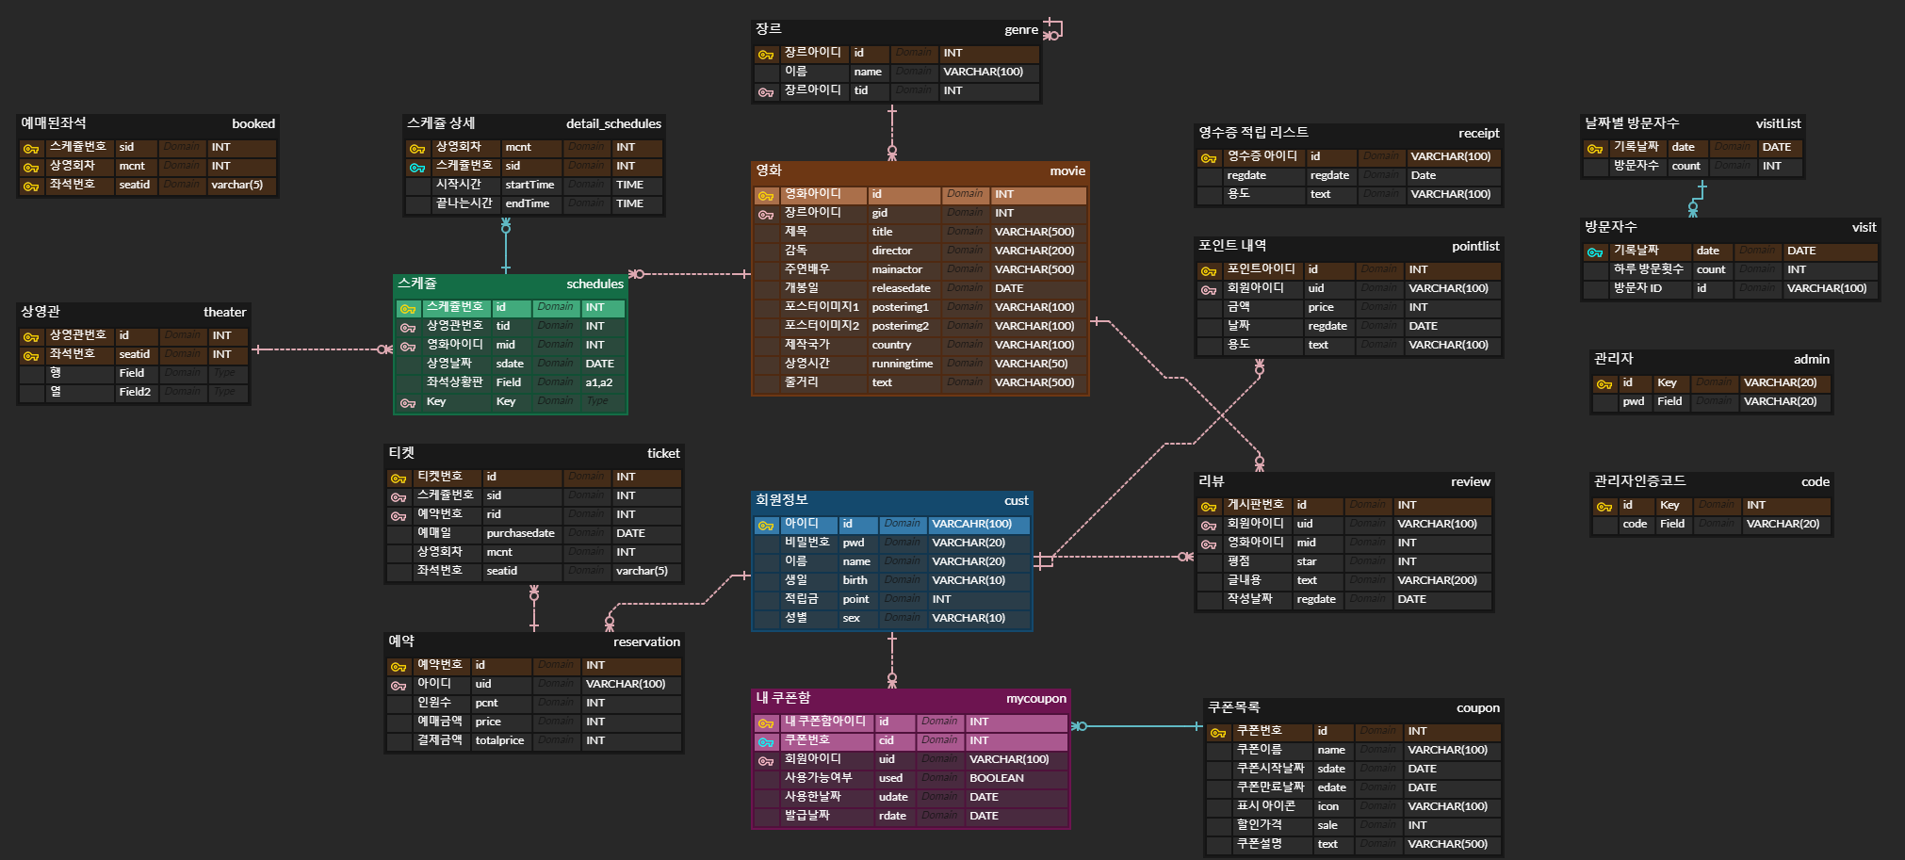
Planning
Design
Portfolio
01
DB 설계
02
03

Slide 9
Planning
Design
Portfolio
01
UI 설계
02
03
로그인
MyPage
영화예매
결제
결제완료
로그인 API
예매내역
시간선택
결제API
회원정보수정
좌석선택
예매 영화
나의 쿠폰함
극장선택
나의 쿠폰함
: 페이지 구성
적립금 내역
좌석현황
: 각 페이지 기능 설명
회원 탈퇴
비회원
영화목록
영화상세
Contact Us
검색
이벤트
순위
리뷰
Map API
쿠폰발급
필터
통계 차트
CFR
영화
회원가입

Slide 10
포트폴리오
Portfolio

Slide 11
Planning
Design
Portfolio
영화관 사용자 사이트 시연 영상 주소
https://www.youtube.com/watch?v=skBFttYIcyo
영화관 관리자 사이트 시연 영상 주소
https://www.youtube.com/watch?v=F5A4TkfZtxM&feature=youtu.be
GitHub 주소
https://github.com/JangHyojoon/Ticket_SaJo
프로젝트 관련 파일 저장 드라이브https://drive.google.com/drive/folders/17xZTW6pULv_eLSoLQFxPhQJBgUMegigT

Slide 12
Q & A

Slide 13
Thank you

